Slide 1
嵌入式应用系统设计 embedded application system design
内工大研究生专业选修课
主讲教师：黄建伟

Slide 2
C语言的数据类型及基本语法知识
C语言中库函数
C语言中的宏
C语言的头文件
C语言的指针、函数指针、函数指针数组
GCC编译链介绍
Makefile文件介绍（自学，我们找同学讲）
Scons编译介绍(自学)

Slide 3
关于GNU
Unix 系统被发明之后，大家用的很爽。但是后来开始收费和商业闭源了。
GNU计划，有译为“革奴计划”，是由理查德·斯托曼在1983年9月27日公开发起的，它的目标是创建一套完全自由的操作系统。
1985年，理查德·斯托曼又创立了自由软件基金会（Free Software Foundation，FSF）来为GNU计划提供技术、法律以及财政支持。尽管GNU计划大部分时候是由个人自愿无偿贡献，但FSF有时还是会聘请程序员帮助编写。当GNU计划开始逐渐获得成功时，一些商业公司开始介入开发和技术支持。

Slide 4
理查德·马修·斯托曼
Richard Matthew Stallman, RMS，生于1953年，自由软件运动的精神领袖
代表作：
— 创立自由软件 GNU
— Emacs 文字编辑器
— GCC编译器
— GDB调试器

Slide 5
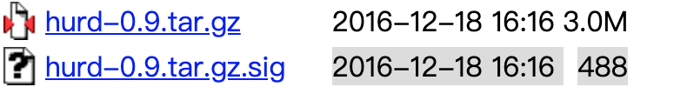
关于GNU
GNU是“GNU's Not UNIX”的递归缩写
到上世纪90 年代初，GNU 项目已经开发出许多高质量的免费软件，emacs 编辑系统、bash shell 程序、gcc 系列编译程序、gdb 调试程序等，但是 GNU 系统缺少操作系统内核HURD，一直完不成http://ftp.gnu.org/gnu/hurd/ 。
这些软件为Linux 操作系统的开发创造了一个合适的环境，是Linux 能够诞生的基础之一。以至于目前许多人都将Linux 操作系统称为"GNU/Linux"操作系统。
GCC早于Linux！

Slide 6
GNU-tools
GNU tools和其他一些优秀的开源软件可以完全覆盖上述类型的软件开发工具。为了更好的开发嵌入式系统，需要熟悉如下一些软件
GCC
Binutils—辅助GCC的主要软件
Gdb
make
cvs

Slide 7
GCC
很多人认为GCC只是一个C编译器， 其实GCC = GNU Compiler Collection
目前，GCC可以支持多种高级语言，如
C、C++
ADA
Object C
JAVA
Fortran
PASCAL

Slide 8
GCC
为了更好的开发嵌入式系统，需要熟悉如下一些软件
GCC
GDB
Make
Binutils—辅助GCC的主要软件
Git 、SVN

Slide 9
GCC
cpp — 预处理器 GNU C编译器在编译前自动使用cpp对用户程序进行预处理
gcc — 符合ISO等标准的C编译器
g++ — 基本符合ISO标准的C++编译器
gcj — GCC的java前端
gnat — GCC的GNU ADA 95前端

Slide 10
GCC
gcc是一个强大的工具集合，它包含了预处理器、编译器、汇编器、链接器等组件。它会在需要的时候调用其他组件。 输入文件的类型和传递给gcc的参数决定了gcc调用具体的哪些组件。
对于开发者，它提供的足够多的参数，可以让开发者全面控制代码的生成，这对嵌入式系统级的软件开发非常重要

Slide 11
交叉编译链
交叉编译工具链的命名规则为：
arch [-vendor] [-os] [-(gnu)eabi]
arch – 体系架构，如ARM，MIPS
vendor – 工具链提供商
os – 目标操作系统
eabi – 嵌入式应用二进制接口（Embedded Application Binary Interface）
根据对操作系统的支持与否，ARM GCC可分为支持和不支持操作系统，如
arm-none-eabi：没有操作系统的，使用的是newlib这个专用于嵌入式系统的C库。
arm-none-linux-eabi：用于Linux的，使用glibc库

Slide 12
交叉编译链
1. Arm官方：
https://developer.arm.com/tools-and-software/open-source-software/developer-tools/gnu-toolchain/gnu-rm/downloads
命名习惯：gcc-arm-none-eabi-7-2017-q4-major-linux.tar.bz2
工具链包含很多工具，比如 gcc、strip、objdump、ld、gprof、nm、readelf、addr2line等。
2. Linaro(半官方)
https://www.linaro.org/downloads/
命名：armv8l-linux-gnueabihf
除了编译链，还提供linux的半成品系统，适合嵌入式linux之上的专用平台
3. Codesourcery 公司（目前已经被Mentor收购）
Codesourcery G++（mips）

Slide 13
注意
1. 编译链不是通用的，特定的系统，架构要看推荐配置
2. 已经有的linux系统最好看看glibc版本
3. 有些RTOS自己带了编译链，比如alios

Slide 14
GCC
1.预处理,生成.i的文件 2.将预处理后的文件转换成汇编语言,生成文件.s 3.由汇编变为目标代码(机器代码)生成.o的文件 4.连接目标代码,生成可执行程序
5.辅助工具生成目标架构程序

Slide 15
GCC
不带选项 如：Gcc hello.c
在默认的状态下，如果直接以gcc编译源码，并且没有加上任何参数，则执行文件的文件名会被自动设置为a.out
-c
只激活预处理,编译,和汇编,也就是他只把程序做成obj文件
例子用法:
gcc -c hello.c
他将生成.o的obj文件

Slide 16
GCC
-o
制定目标名称,缺省的时候,gcc 编译出来的文件是a.out,很难听,如果你和我有同感 ，改掉它,哈哈
例子用法
gcc hello.c -o hello

Slide 17
GCC
-S
只激活预处理和编译，就是指把文件编译成为汇编代码。
例子用法
gcc -S hello.c
他将生成.s的汇编代码，你可以用文本编辑器察看

Slide 18
GCC
-E
只激活预处理,这个不生成文件,你需要把它重定向到一个输出文件里面.
例子用法:
gcc -E hello.c > wu.txt
gcc -E hello.c | more

Slide 19
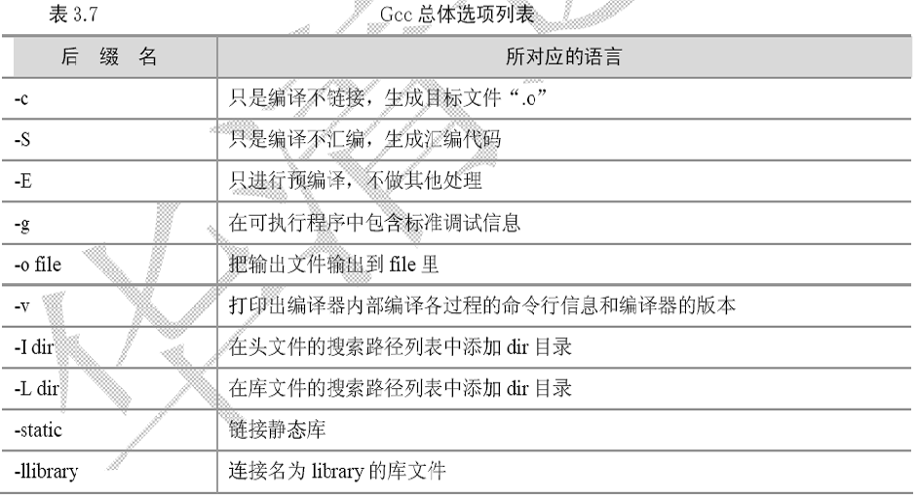

Slide 20
GCC
优化编译选项有：
-O0 缺省情况，不优化
-O1
-O2
-O3
等等

Slide 21
GCC
GCC还没有讲完，等我们做嵌入式开发的时候，我们可能继续讲如何做交叉环境配置，
但是需要先学会Linux！

